Slide 1
Заглянем в мир новых профессии

Slide 2
Копирайтер
Творчество коперайтера – это яркий, интересный, точный способ доставки информации в мозг или сердце потребителя. Само слово “копирайтер” приживалось долго, и представители этой профессии называли себя сценаристами, криэйторами и даже концептмейкерами.

Slide 3
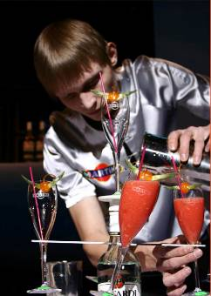
СОМЕЛЬЕ
Сомелье называют продавцом красивой жизни. Он знает все о винах и церемонии винопития: как правильно открыть бутылку, налить, подать к нужному блюду и что сказать при этом.

Slide 4
Актуарий – специалист по страхованию, занимающийся разработкой научно обоснованных методов исчисления тарифных ставок по долгосрочному страхованию жизни. Профессия актуария весьма ответственная

Slide 5
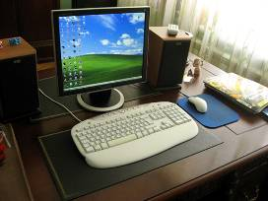
Аудитор веб-сайтов
Профессия аудитора веб-сайтов очень молодая и перспективная. Это экспертиза сайтов с точки зрения их организации и соответствия заявленным целям, удобства навигации по сайту, общей привлекательности для посетителей

Slide 6
Имиджмейкеры
Задача имиджмейкера – направить воображение человека в нужную сторону, т.е. предложить аудитории такую информацию об объекте, чтобы она сама сформировала представление об этом объекте в заданном имиджмейкером контуре. Чаще всего имиджмейкерами называют тех специалистов, которые работают на ниве презентации политических лидеров и шоу-звезд.

Slide 7
Мерчендайзер
Мерчендайзер ( с англ. – купец). Это искусство продвижения и продажи товаров на рынке. Задача мерчендайзера, во-первых, оповестить потребителя о новом товаре и приложить все возможные усилия для его продажи и, во-вторых, поддерживать ее на достаточно высоком уровне.

Slide 8
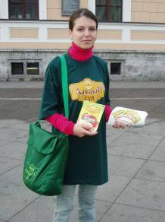
Промоутер
Человек в костюме тигра, раздающий рекламные листовки магазина детских товаров, длинноногая девица, которая уговаривает вас приобрести две банки кофе, чтобы получить еще одну в подарок – это промоутеры, люди, которые при маркетинге товаров или услуг, делают их популярными.

Slide 9
Саунддизайнеры
Это дизайнеры, которые создают звуковые образы.

Slide 10
РЕФЕРЕНТ – должностное лицо, готовящее доклады руководителю, консультирующее по определенным вопросам, дающее рекомендации

Slide 11
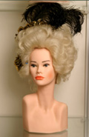
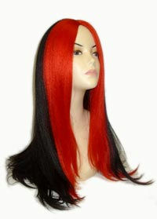
Постижер
Пастижер – специалист по изготовлению из натуральных волос и искусственных волокон париков, усов, бород и бакенбардов.

Slide 12
Профконсультант
Пока профконсультанты используются главным образом в центрах занятости. Однако по мере осознания значимости этой профессии границы ее востребованности существенно расширятся: для осуществления профподбора кадров на предприятиях и организациях, для работы со школьниками, студентами и т.д.

Slide 13
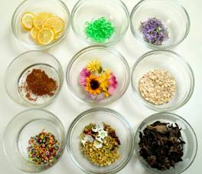
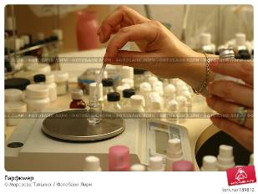
Парфюмер
Во всем мире около 400 парфюмеров. Хороший парфюмер должен уметь разбираться в ароматах, строить из них композиции, иметь память на запахи. Нужно долго тренироваться, чтобы выучить всю парфюмерную палитру

Slide 14
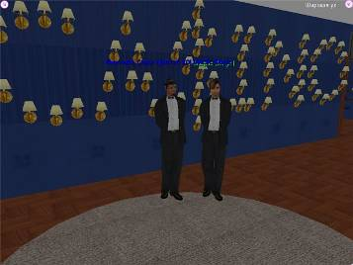
Пит-босс
Пит-босс – руководитель среднего звена в казино. Обязанности самые широкие и прежде всего контроль за всем, что происходит в игровом зале.

Slide 15
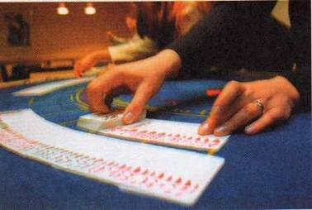
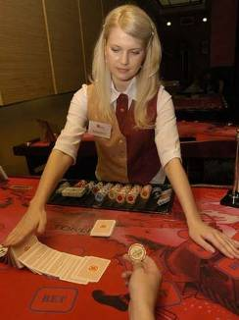
Крупье
Для крупье важны физические параметры: рост (не ниже 160 см и не выше 190 см), приятная внешность, отсутствие дефектов речи, чистые руки (без нарушений кожного покрова), вес. Способность к устному счету - одно из непременных требований, предъявляемых к кандидатам.

Slide 16
Дилер
Дилер на рынке ценных бумаг — это юридическое лицо, профессиональный участник рынка ценных бумаг, имеющий право совершать операции с ценными бумагами от своего имени и за свой счет.
Дилер является вашим контрагентом по каждой сделке. Все сделки совершаются между вами и дилером. Поэтому ваш проигрыш – это прибыль дилера. Ваш выигрыш – это убыток дилера. Если вы проигрываете, то дилер на этом зарабатывает. Если вы вдруг выигрываете, то дилер терпит убытки.

Slide 17
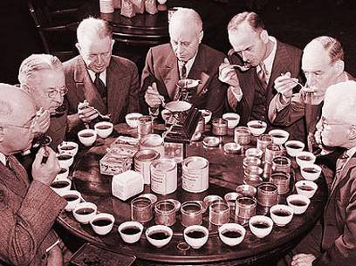
Титестер
Титестер - дегустатор чая, оценивает по 50-60 образцов в день. Оценки идут по внешнему виду, вкусу, цвету листьев, аромату заварки.

Slide 18
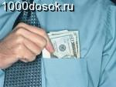
Манимейкер
Желание делать деньги “из воздуха” присуще всем представителям рода человеческого. Мечты о доходе, получаемом без затрат трудовых и денежных ресурсов, посещают каждого, особенно в детском и юношеском возрасте. Мечты о халяве по мере взросления уходят. Но отдельные личности остаются верными своим детским идеям. Они и формируют сословие манимейкеров.

Slide 19
ВЫВОД:
МОЖНО БЫТЬ КЕМ УГОДНО: ПРЕКРАСНЫМ, ЗНАЮЩИМ ВРАЧОМ, ВОДИТЕЛЕМ, ПИСАТЕЛЕМ, ГРУЗЧИКОМ. ГЛАВНОЕ ПРИНОСИТЕ ЛЮДЯМ РАДОСТЬ СВОИМ ТРУДОМ, БУДЬТЕ ДОБРЫМИ И ОТЗЫВЧИВЫМИ.

